Slide 1

第九章 認識權益證券

Slide 2
本章大綱
9.1 普通股
9.2 特別股
9.3 存託憑證
9.4 權益證券的風險與報酬

Slide 3
普通股
普通股的特性
  表徵公司的所有權
  有限清償責任
  投票權
    直接選舉法VS累積選舉法
    委託書爭奪戰
  股利分配權
  剩餘請求權
  優先認股權

Slide 4
優先認股權範例
遠雄建設原發行股份總數為771433241股，其於2013年12月辦理現金增資，預計發行新股總數為64000000股，每股發行價格為50元。依公司法及證券交易法規定，其提撥10%供員工認購，另10%對外公開承銷，其餘由原股東按認股基準日股東名簿之股東持股比例認購。
本此現金增資，原股東可認股總數51200000股[=64000000×(1-10%-10%)]，股東認股率為6.63699%(=51200000/771433241)，若投資人持有5000股，在本次現金增資中可認購331股(=5000×6.63699%)，應繳股款為16,550元(=331×$50)。

Slide 5
限制員工權利新股
公司可依《公司法》第267條規定發行「限制員工權利新股」(簡稱限制型股票)，作為員工獎勵或留才的措施，但須經股東會特別決議通過(2/3以上股東出席、1/2以上同意)方能行之。
限制型股票的發放對象以公司員工為限，可折價發行供員工認購或無償配發給員工，且附有服務條件或績效條件等既得條件，於既得條件達成前，其股份權利受有限制；若員工未達既得條件時，公司得依發行辦法之約定收回或收買已發行之限制型股票。

Slide 6
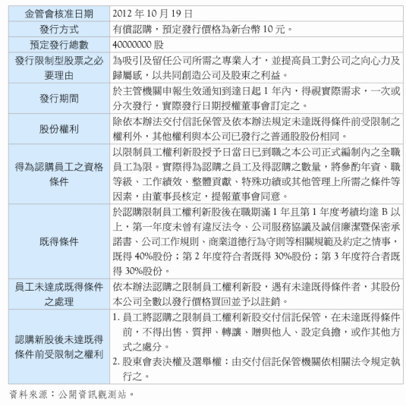
表9-1 和碩公司限制型股票發行辦法
（部分內容）

Slide 7
投資新視野—股東行動主義的興起
股東行動主義的基本精神是希望小股東能主動表達意見，發揮監督的功能，破除公司決策掌握在董事會或管理階層的局面。
在台灣，股東行動主義的概念逐漸體現在《公司法》中
  持有已發行股份總數1%以上股份之股東擁有股東會之提案權
  持有已發行股份總數1%以上股份之股東亦擁有董事及監察人之提名權
  通訊投票制度:資本額50億元以上、且股東人數達1萬人以上之上市（櫃）公司必須強制以電子方式投票
  將公司董事選舉制度改回強制累積選舉法

Slide 8
普通股的面額、帳面價值、市價
普通股的面額
  政府為了鼓勵國內新創事業的發展，於2014年1月起全面取消國內公司股票面額10元的限制，未來公司將可依照自己的需求決定股票發行面額。
普通股的帳面價值
  由公司的財務報表計算而得的淨值。
普通股的市價
  由交易市場買賣雙方所決定。

Slide 9
特別股(1/2)
優先配息（股）權
剩餘財產優先分配權
表決權、選舉權與被選舉權
股利累積與否
盈餘參加與否
現金增資認股權

Slide 10
特別股(2/2)
可轉換與否
可贖回與否
  可贖回特別股、強制贖回特別股、可賣回特別股
  強制贖回特別股或可賣回特別股應在資產負債表中認列為「負債」，其股利支出也必須列為費用

Slide 11
存託憑證
由公司委託外國的銀行，協助公司（或股東）發行一種憑證供公司當地國以外的其他國家投資人投資，銀行再將所募得的資金交給公司（或股東），公司（或股東）則提供價值相當的股票存託於保管銀行。

Slide 12
存託憑證的種類
依發行地區區分
  美國存託憑證(ADR)
  全球存託憑證(GDR)
  台灣存託憑證(TDR)
依公司是否參與
  非公司參與型
  公司參與型

Slide 13
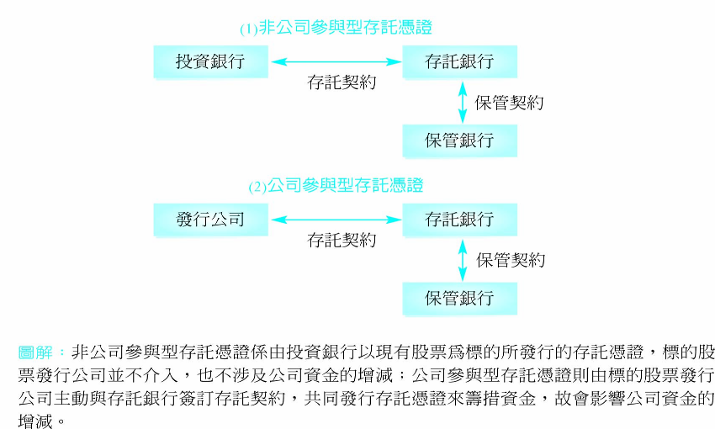
圖9-1 存託憑證的發行架構

Slide 14
權益證券的風險與報酬
股票的風險
  市場風險、利率風險、通貨膨脹風險、營運風險與流動性風險
  有些風險是可以分散的，有些風險則無法分散。
股票的報酬
  股利收入：股利的金額除以市價即現金股利殖利率或稱股息殖利率
  資本利得（損失）：買進與賣出之間的價差（賣出價減去買進價）

Slide 15
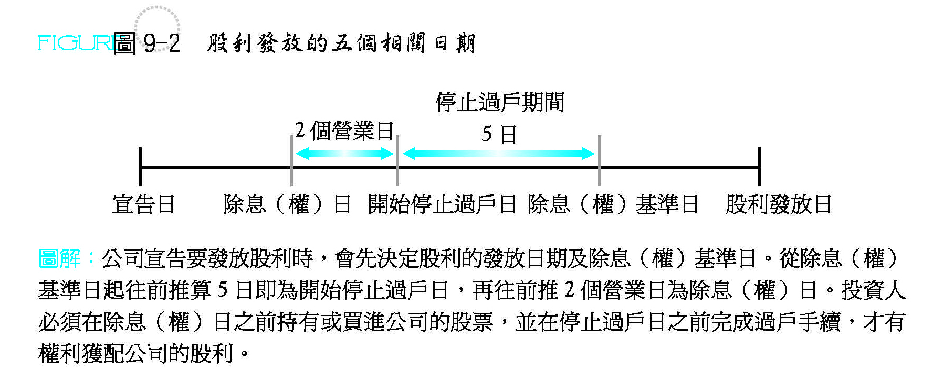
股利收入
現金股利：直接發放現金給股東
股票股利：以配發股票（盈餘或資本公積轉增資）的方式進行

Slide 16
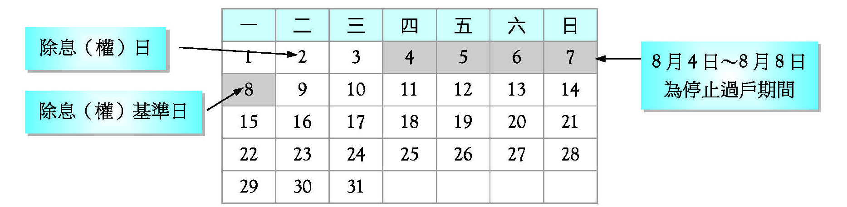
股利發放範例
例如投資人持有1張（1000股）景碩股票，景碩今年將發放2元股票股利（配股率=$2/$10=20%，其中$10為股票的面額）與1元現金股利，並訂8月8日為除息（權）基準日，從基準日（8日）起往前推算 5 日為「開始停止過戶日」，即8月4日，故停止過戶期間為8月4日～8月8日。除息（權）日為開始停止過戶日的前 2 個營業日，為8月2日。如投資人參加除息（權）將可獲配1000元（=1,000股×1元）現金股利及200股（=1000股×20%）的股票股利。

Slide 17

「除息（權）參考價」或
「減除股利參考價」
如果公司在分配股利的同時沒有辦理現金增資，「除息（權）參考價」將會等於「減除股利參考價」，並以最接近「除息（權）參考價」之檔位價為除息（權）日當天的「開盤競價基準」，來計算除息（權）日當天的漲停板價及跌停板價。
若公司在分配股利的同時也有辦理現金增資，則以最接近「減除股利參考價」之檔位價為除息（權）日當天的開盤競價基準。

Slide 18
現金股利與股票股利的比較
現金股利因可直接獲得現金，給投資人較有保障的感覺，而且可以直接拿來運用，不用擔心變現的問題。
股票股利，雖然會使投資人所持有的股票數量增加，但因除權參考價的大幅調整，投資人持有的股票總市值將維持不變，除非該股票在除權日之後出現「填權」的走勢，否則投資人將不會因為股票股利的發放而有所獲益，甚至可能出現貼權的情況，進而產生損失。
雖然現金股利同樣也會有貼息的情況產生，但因除息參考價的調整幅度遠小於除權參考價，股票在除息日之後完成填息的機率相對較高。

Slide 19
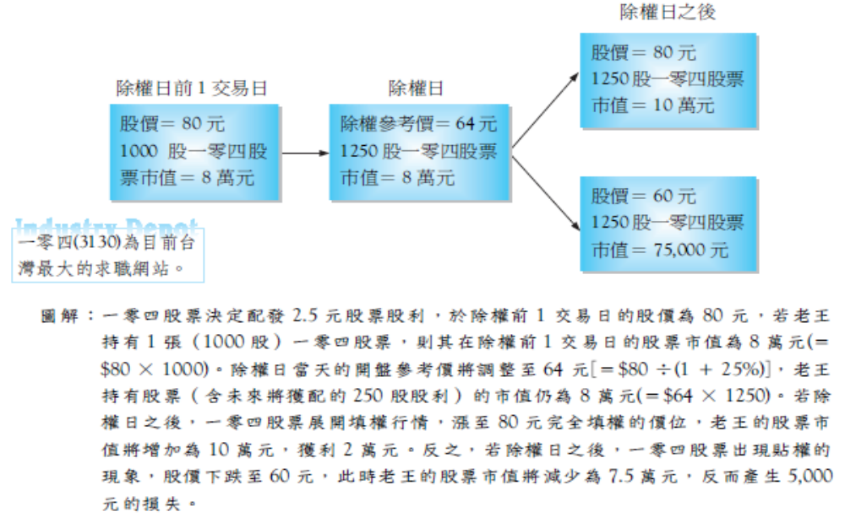
圖9-4 填權與貼權的影響

Slide 20
投資新視野－如何決定是否參與除息（權）
既然除息（權）當天會將現金股利與股票股利的利益從股價中扣除，那麼投資人應該參與除息（權）嗎？關於這個問題，投資人應考量下列因素：
  填息（權）的機率高不高？
  稅額扣抵比率是否高過您適用的綜合所得稅率？

Slide 21
投資新視野—股票分割與股票股利
的比較
股票分割同樣會使股東的持股增加，但不同的是股票分割會改變股票面額，使投資人所持有的股票總面額不變。
例如公司董事會宣布要將面額10元的股票分割為二(Split 2-for-1)時，則原先持有100股的投資人將會變成200股，但每股的面額將變為原先的一半（5元），而投資人持有的總面額仍維持1,000元不變，亦即公司的股本並未因股票分割而有所改變，但流通在外的股數會增加。
2014年6月美國蘋果公司也進行股票分割計畫，每1股分割為7股，以排除納入道瓊工業股價指數的障礙(其障礙為其每股500多元的高股價，若進行分割可將股價降到約70多元) 。

Slide 22
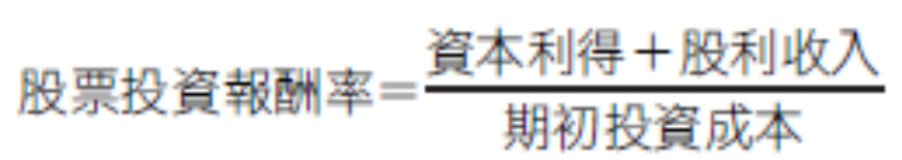
股票投資報酬率的衡量
投資人1年前以每股40元買進1張（1000股）南電股票。在這1年當中，投資人獲配了1.5元的股票股利及1元的現金股利。若投資人今天以每股50元將手上持有的南電股票全部賣出(包括所獲配的股票股利)，若不考慮交易成本的情況下，其投資報酬率為何？

